Slide 1

Coração de Mãe

Slide 2

Esta é Ana Paula e sua filha, Júlia

Slide 3




Como se ser mãe já não desse trabalho...
Emprego
Economia colaborativa

Slide 4
Proposta
Você deixaria seu filho com qualquer um? E se for com uma pessoa como você?
É isto que queremos propor.
Coração de mãe é um app que conecta mães que querem deixar seu filho por algumas horas com outra mãe muito parecida.

Slide 5
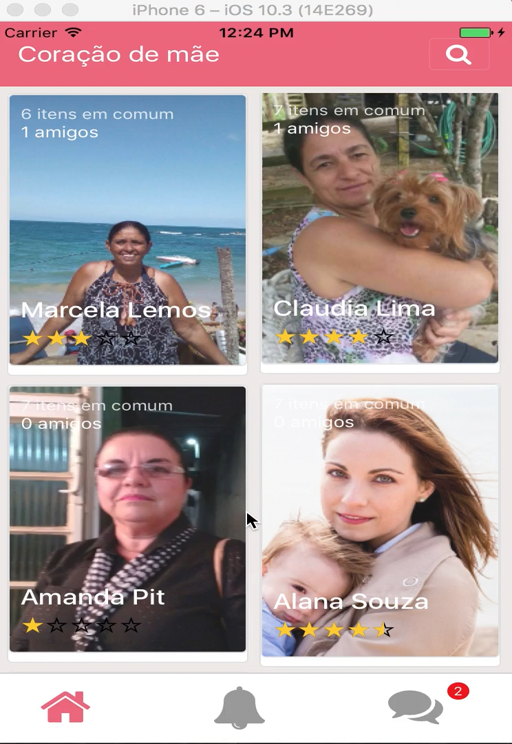
Demonstração

Slide 6
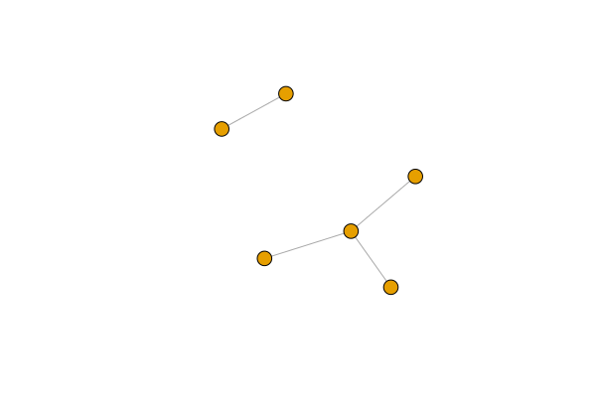







Slide 7
A ordenação das mães não é aleatória!
Critérios de ordenação:
Amigos em comum
Atributos sobre os filhos em comum (escolas iguais ou próximas, enfermidades semelhantes)
Personalidas semelhantes entre as mães, baseadas em análises de comportamento em redes sociais por meio do IBM Watson™ Personality Insights.

Slide 8
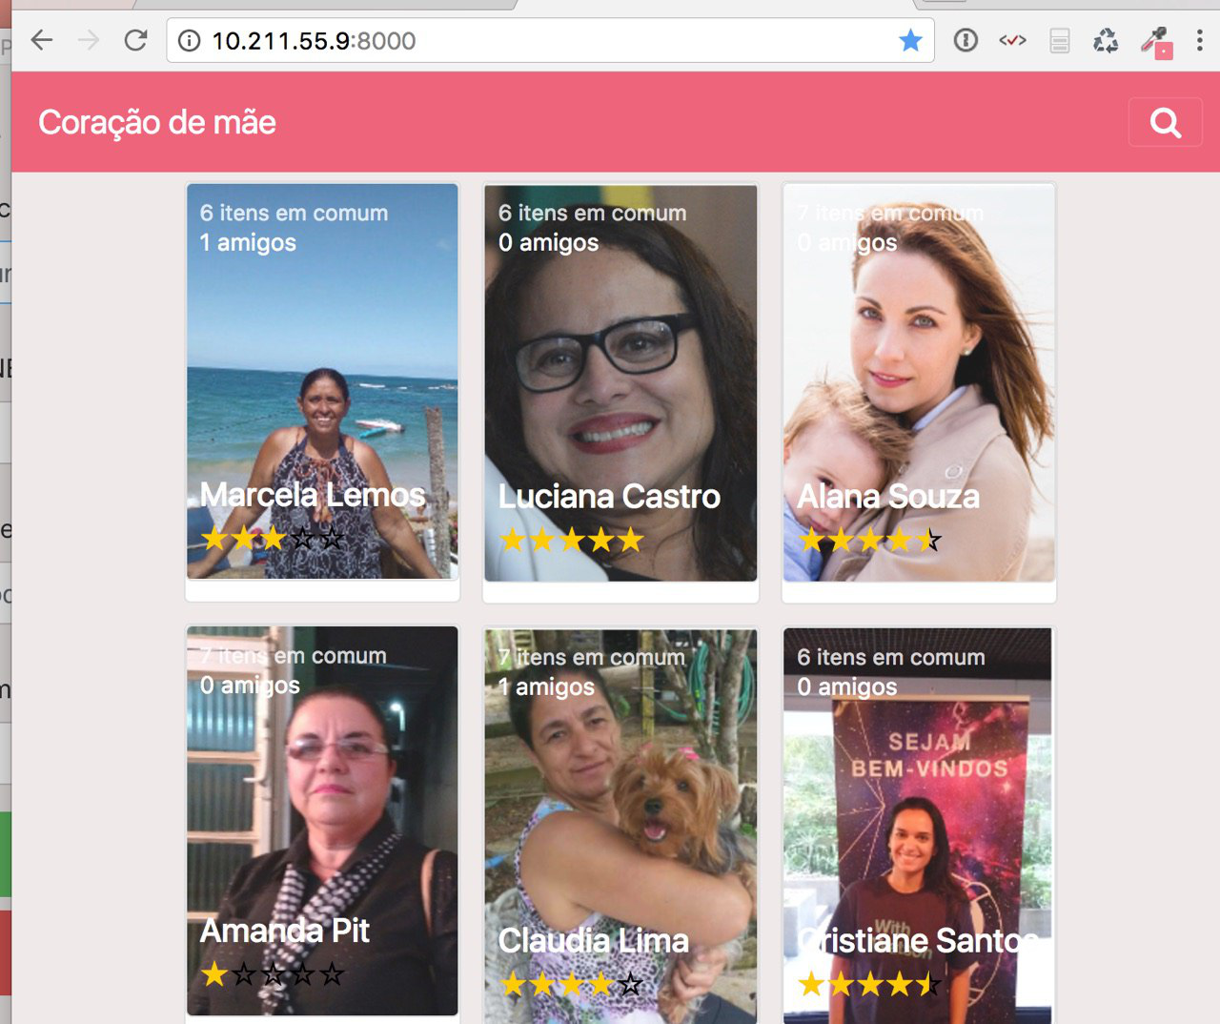
Também em versão Web!

Slide 9
Coração de Mãe é sobre multiplicar e fortalecer o vínculo humano mais especial do mundo:

Slide 10
Coração de Mãe é sobre multiplicar e fortalecer o vínculo humano mais especial do mundo:
O amor de Mãe

